Slide 1

Transformación Digital en TechNova Solutions

Slide 2
¿Qué problemas habían?
❌ Desorganización de tareas
❌ Pérdida de documentos
❌ Mala comunicación entre equipos
❌ Necesidad de herramientas colaborativas

Slide 3
Objetivo de nuestra solución
✅ Mejorar productividad
✅ Organizar información
✅ Centralizar la comunicación
✅ Controlar tareas con metodología ágil

Slide 4
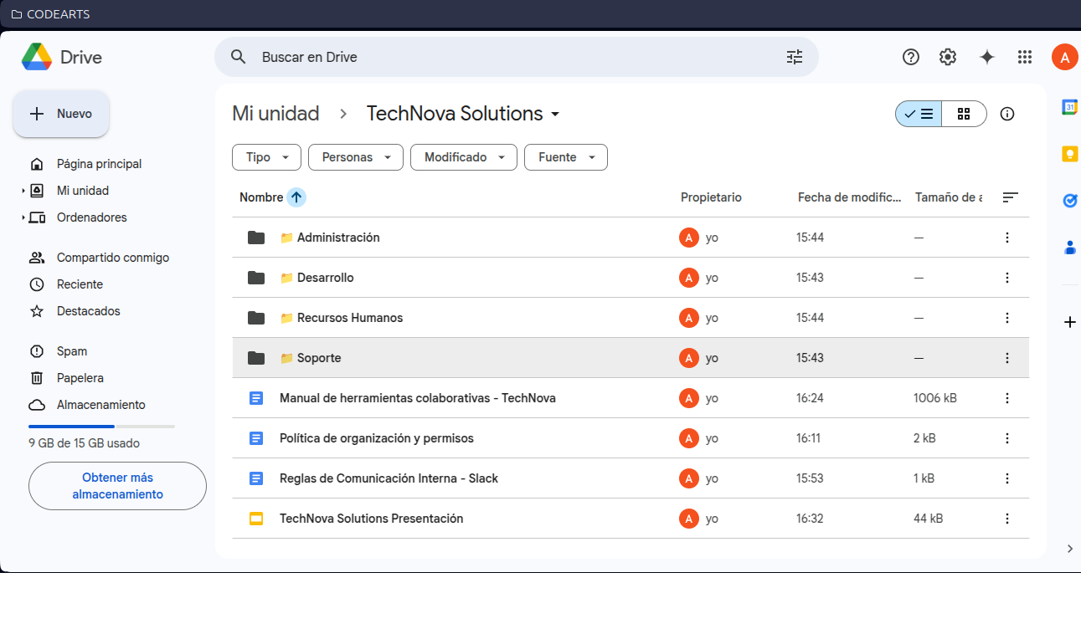
Gestión documental en la nube
Carpetas por departamentos
Nomenclatura clara
Permisos bien definidos

Slide 5
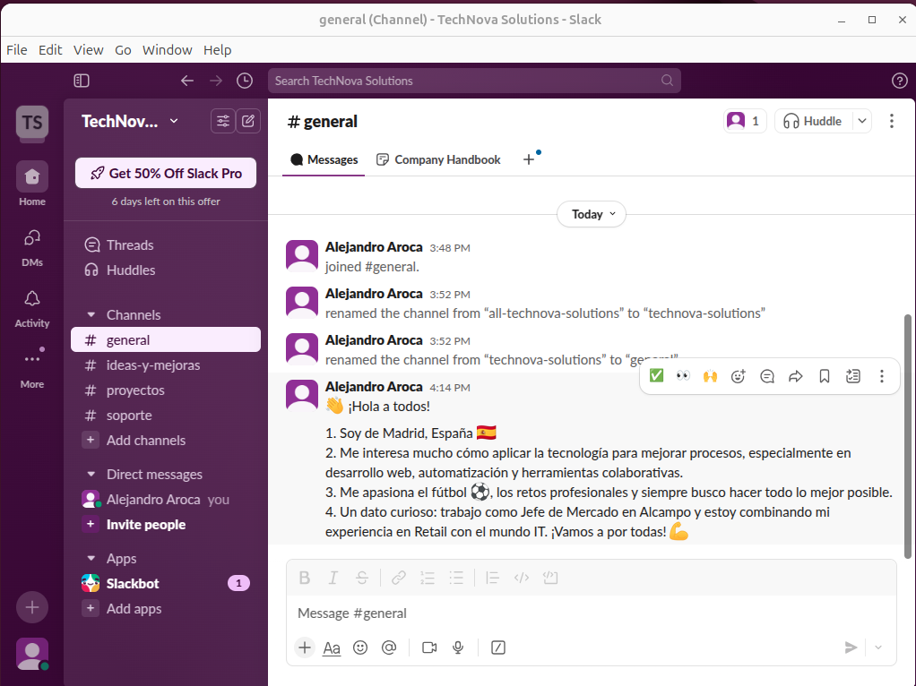
Comunicación interna efectiva
Canales: #general, #proyectos, #soporte, #ideas-y-mejoras
Reglas de uso por canal

Slide 6
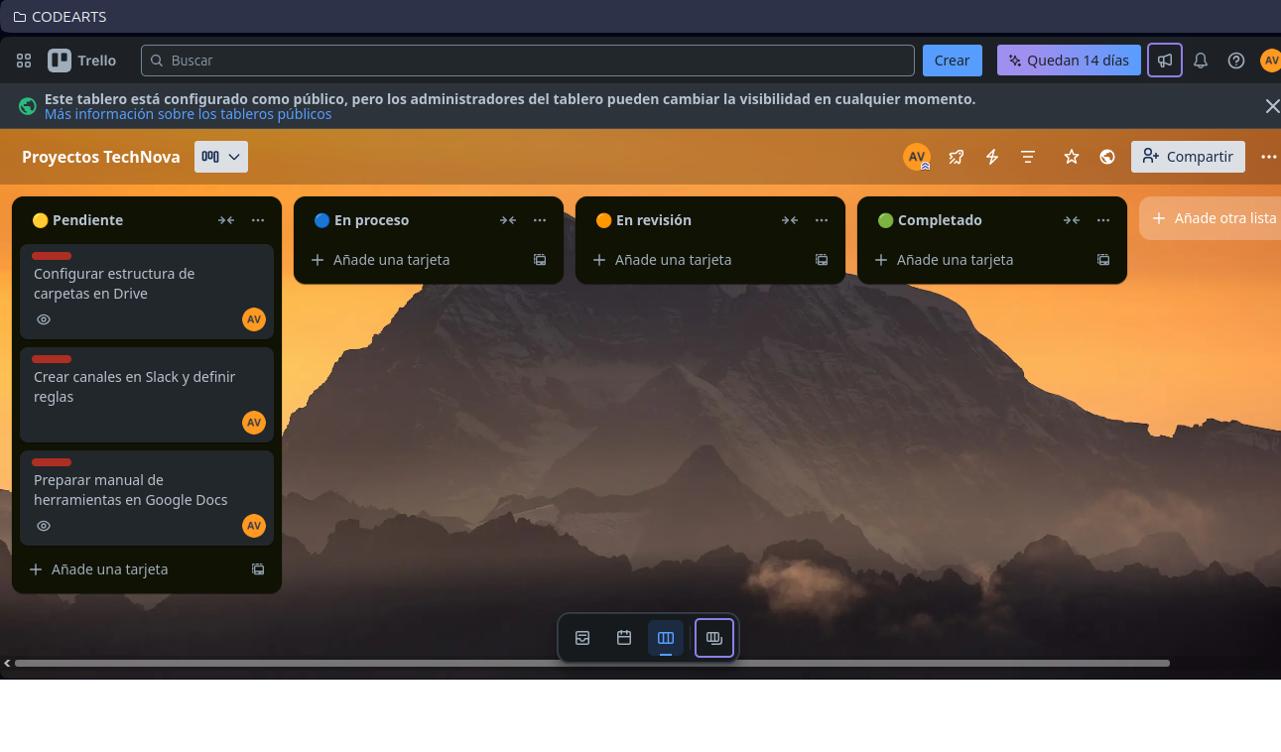
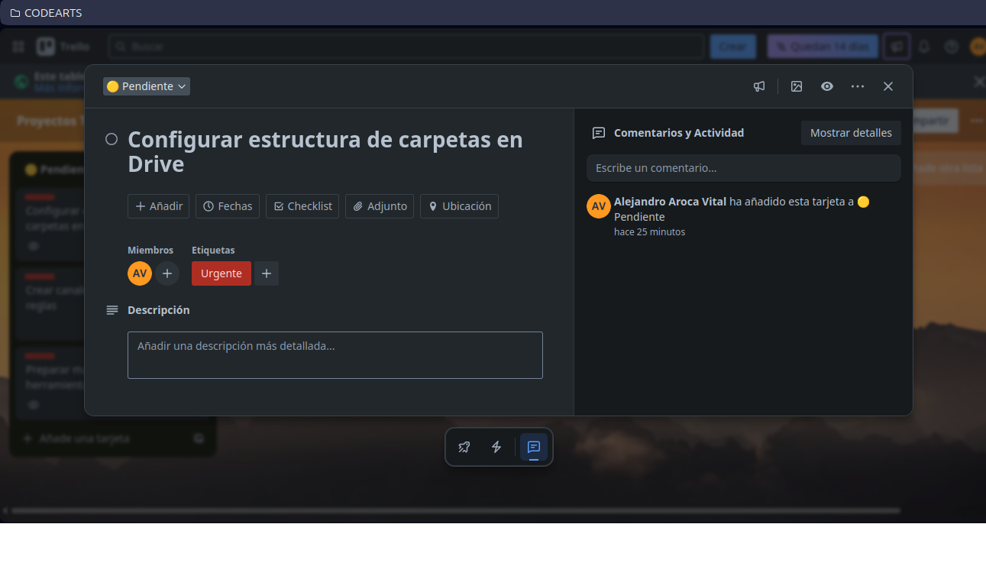
Gestión de tareas y proyectos
Listas por estado: Pendiente, En proceso, En revisión, Completado
Tareas con etiquetas, fechas y responsables

Slide 7
Manual de Buenas Prácticas
🗸 Guía clara en Google Docs
🗸 Reglas para cada herramienta
🗸 Ideal para nuevos empleados

Slide 8
Beneficios para la empresa
✅ Mayor organización
✅ Trabajo remoto eficiente
✅ Integración rápida de nuevos empleados
✅ Reducción de errores

Slide 9
Resultado final
🚀 Hemos logrado estructurar y mejorar la forma de trabajar de TechNova usando herramientas digitales accesibles y eficaces

